Slide 1
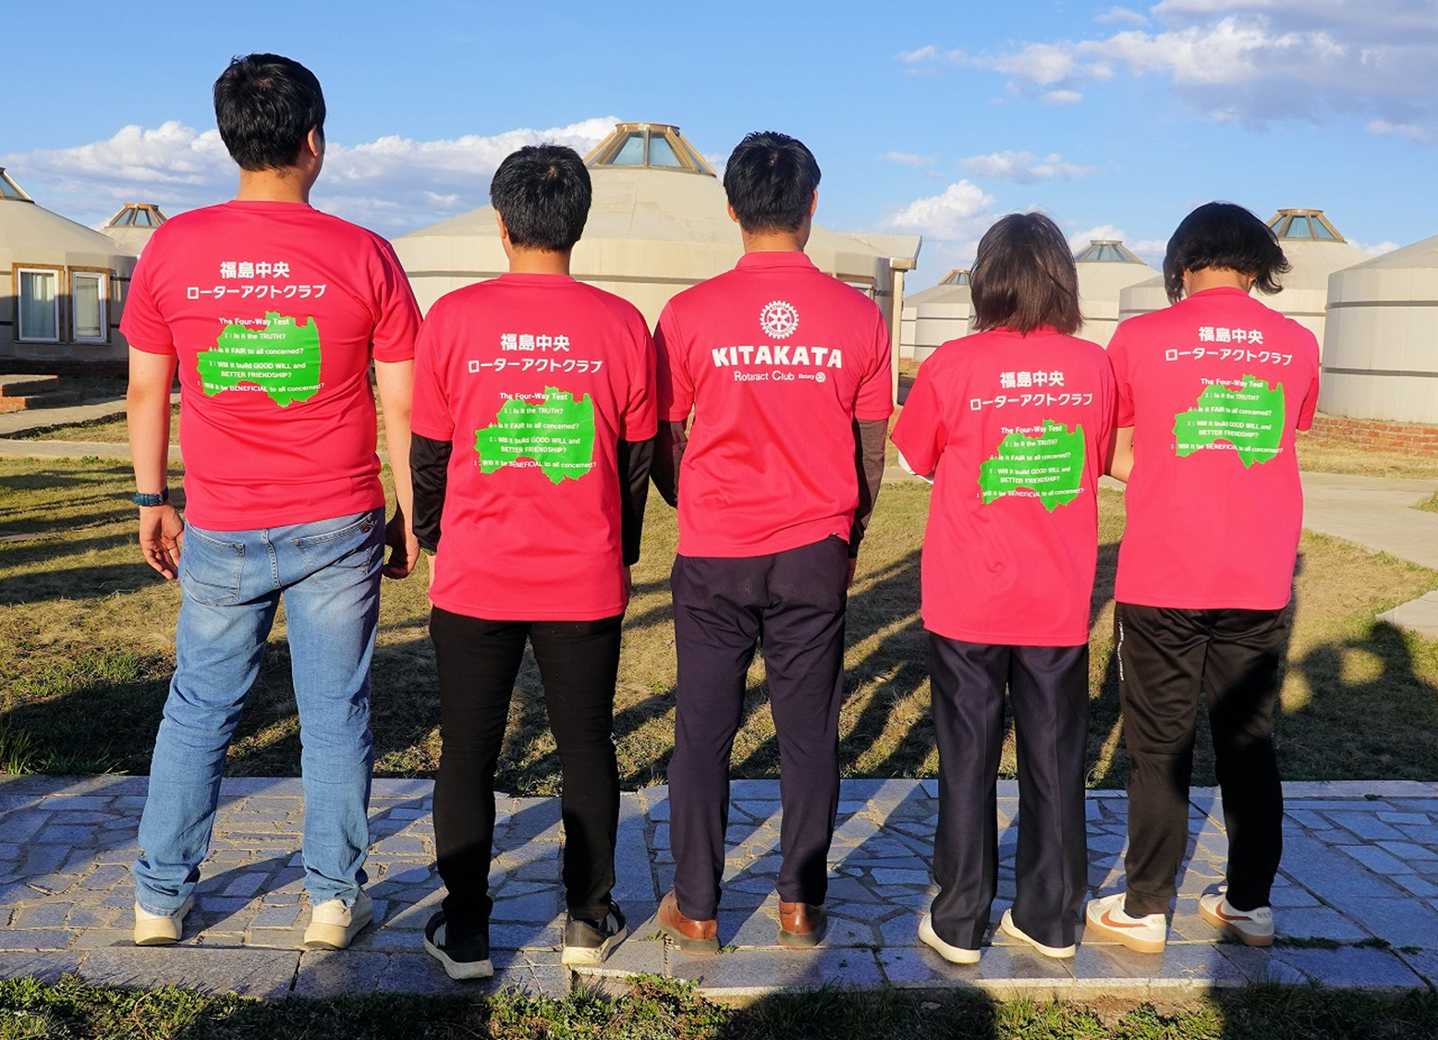
D2530
ローターアクター6名＆ロータリアン7名
モンゴルに行ってきました
2024.5.3-6
D2530 Hiroko Watanabe
タイトルページのオプション

Slide 2
ロータリー財団地区補助金プロジェクト
日本・モンゴルの「教育課題」共有を目的とする
モンゴル視察と現地調査
R財団地区補助金の地区委員会枠でプロジェクトを募集
▼
アクトと相談➡モンゴルのRACが教育課題（主にいじめ）に取り組んでいる。双方の現状を理解しその解決策を共有することは、日本の課題解決にも結びつくと考え立案し申請。
※グローバル補助金申請を視野にいれる企画ということで旅費交通費が対象となる。
日本・モンゴルの「教育課題」共有を目的とする
モンゴル視察と現地調査プロジェクト採択
地区補助金額：約120万円
自己負担：ロータリアン20万円・アクト10万円
（航空券・ホテル・食事・会場・バス）
タイトルページのオプション

Slide 3
ロータリー財団地区補助金プロジェクト
日本・モンゴルの「教育課題」共有を目的とする
モンゴル視察と現地調査
今回のプロジェクトにあたって
◎事前に日本のいじめ問題を学ぶ
◎ロータリアンの参加は最小限に
◎視察調査内容、スケジュール等
企画はアクトに任せる
※目的から外れないように随時チェック
タイトルページのオプション

Slide 4
タイトルページのオプション
2024-25 Hiroko Watanabe

Slide 5
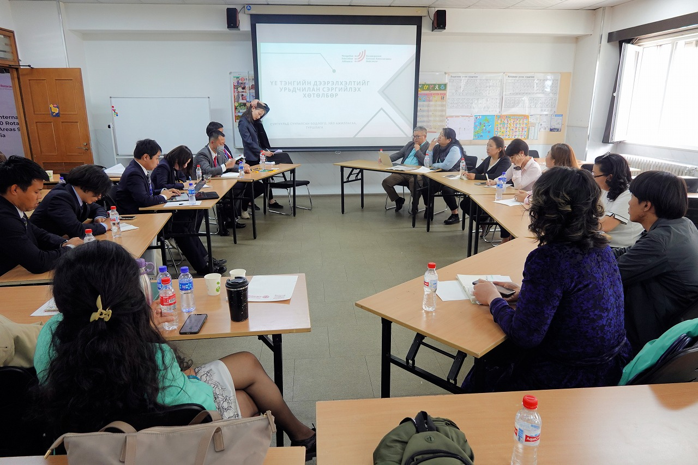
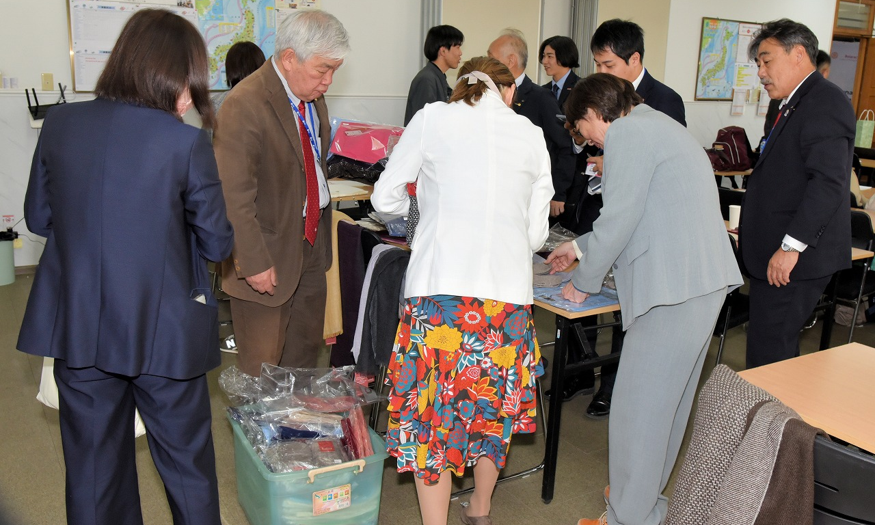
視察1日目 8：00～18：30
日本・モンゴルのアクト、ロータリアンの活動紹介
専門家７人を招いて教育の現場を聞き意見交換
タイトルページのオプション
2024-25 Hiroko Watanabe

Slide 6
視察2日目 23番校訪問
タイトルページのオプション
2024-25 Hiroko Watanabe

Slide 7
視察2日目 24番校
タイトルページのオプション
2024-25 Hiroko Watanabe

Slide 8
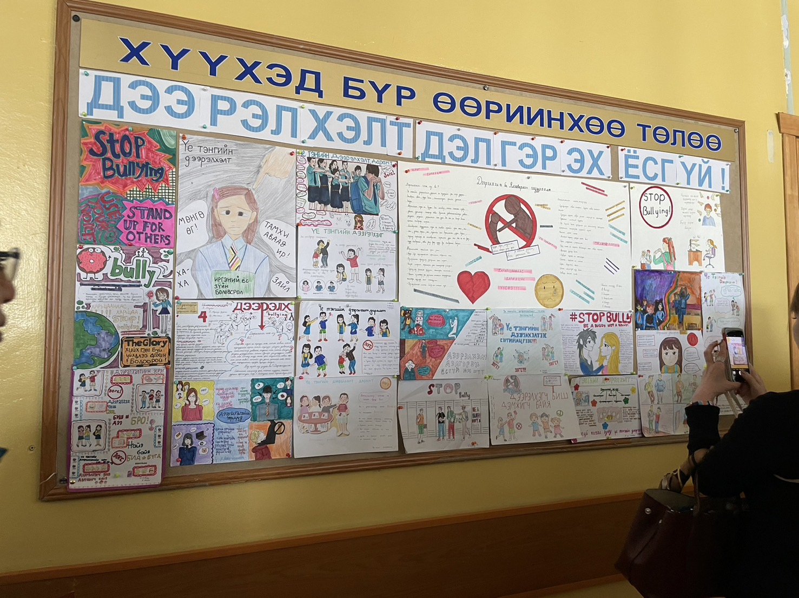
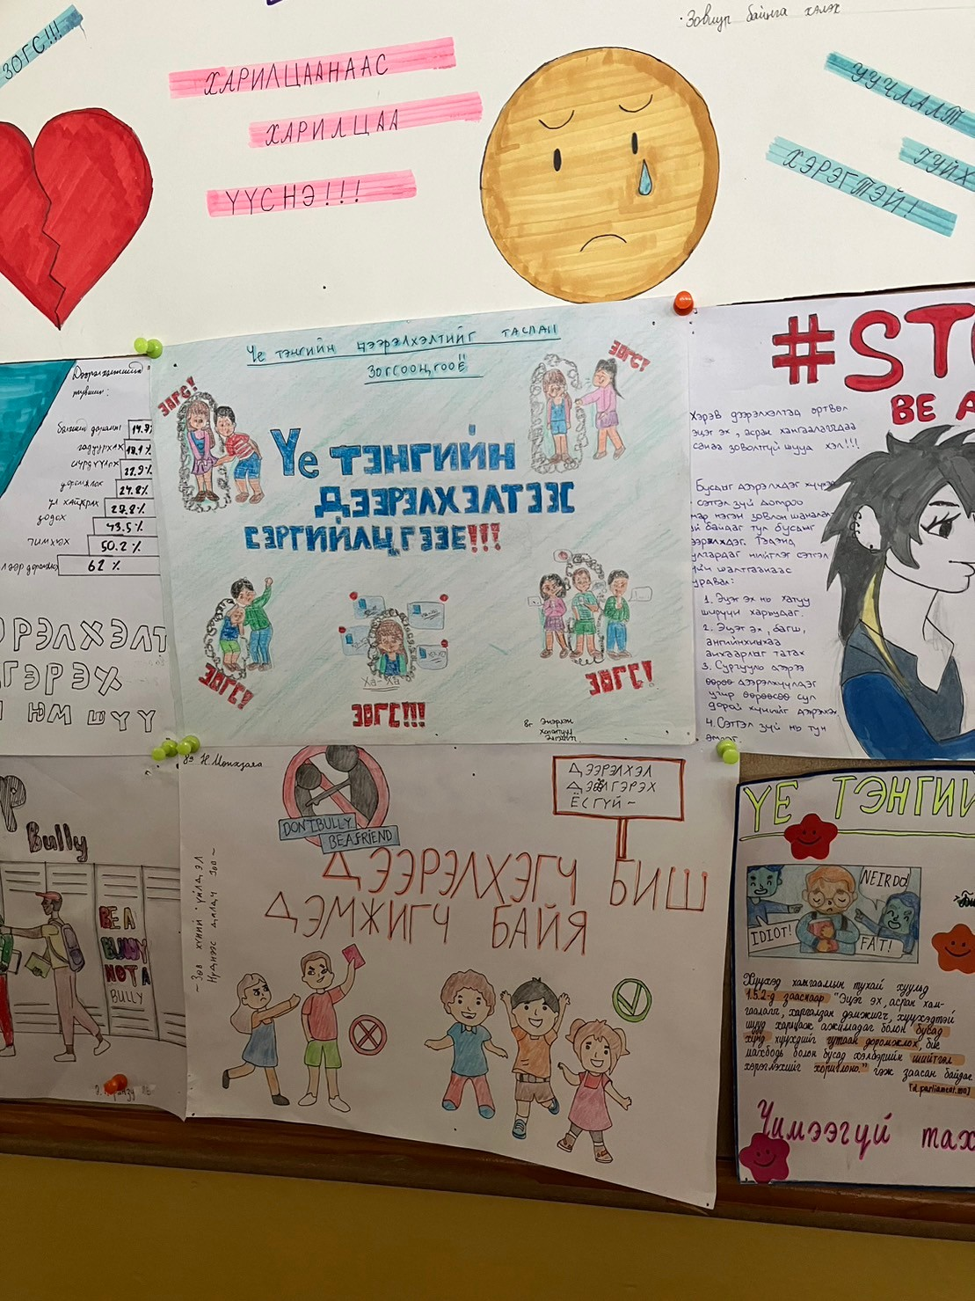
ロータリーと共同で行っているストップいじめ啓発ポスター
タイトルページのオプション
2024-25 Hiroko Watanabe

Slide 9
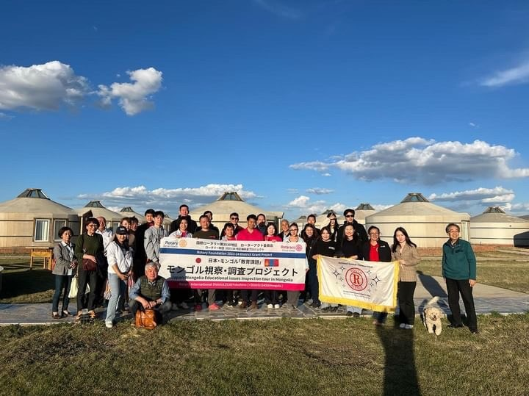
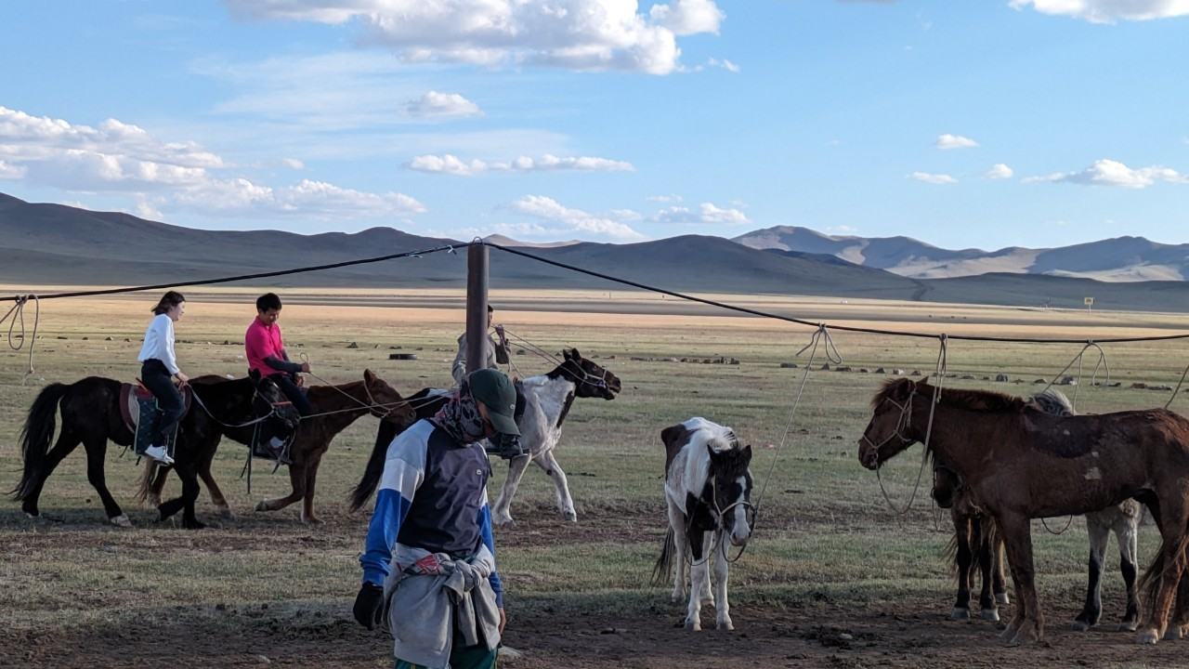
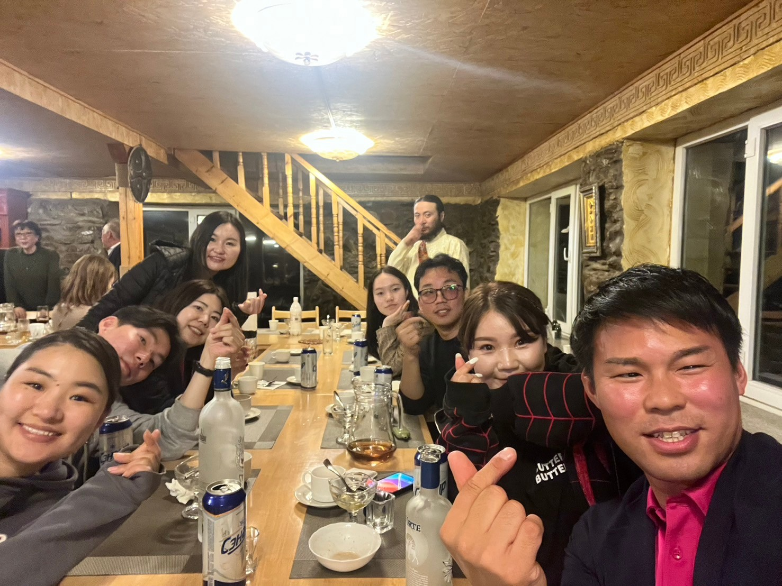
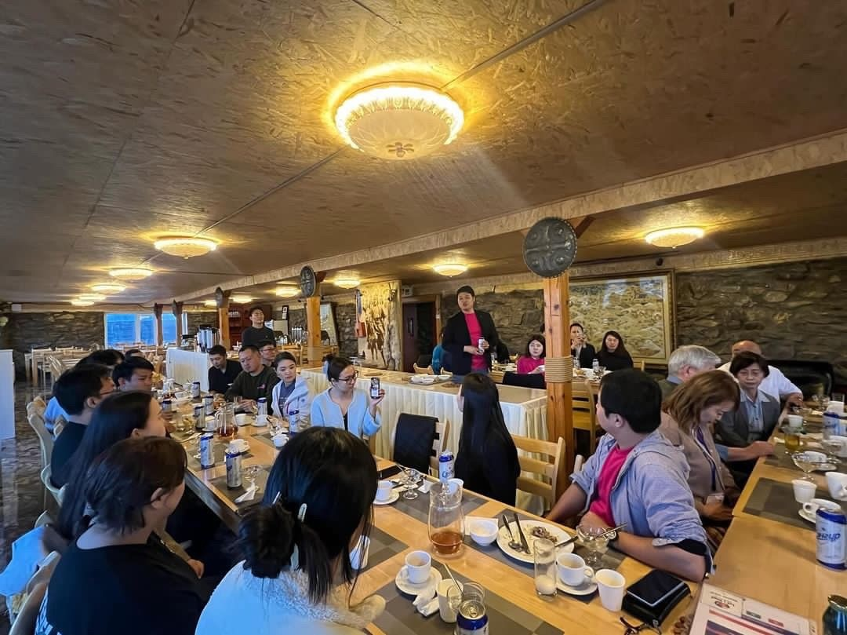
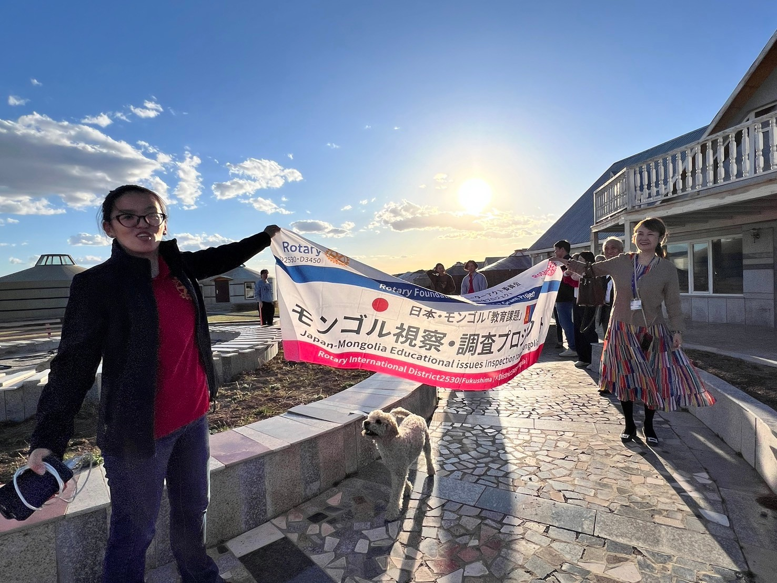
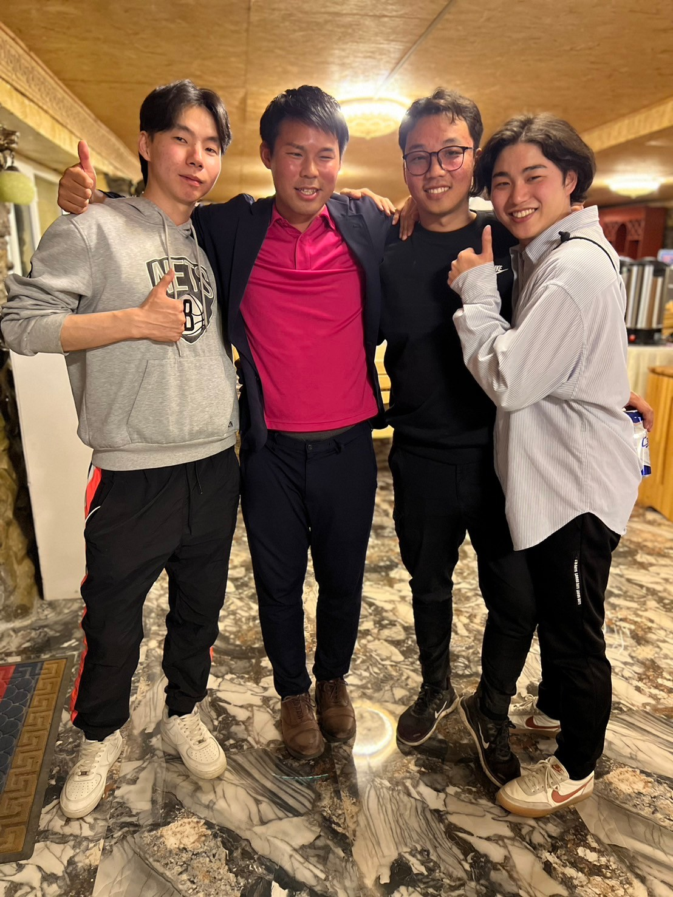
最終日 交流＆懇親
タイトルページのオプション
2024-25 Hiroko Watanabe

Slide 10
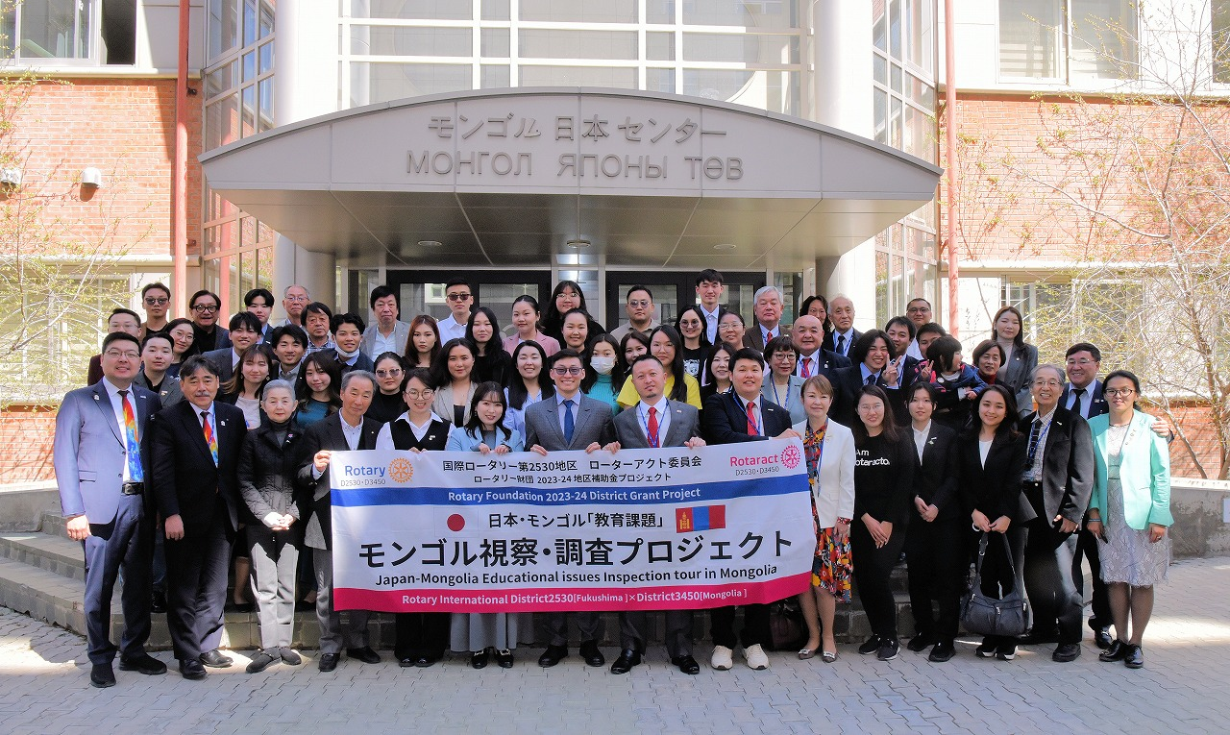
彼が視察の
企画～交渉、マネージメント
すべて行いました！
ガラさんも
駆けつけて
くれました
D3450
青少年奉仕
副委員長
アリさん♡
すべて彼女のおかげです！

Slide 11
ロータリー財団地区補助金プロジェクト
日本・モンゴルの「教育課題」共有を目的とする
モンゴル視察と現地調査
印象的だったこと
◎モンゴルのロータリアン・ローターアクター・インターアクターは
コラボ事業がデフォルト
どの位置からの発案でも協力、協働している印象
それぞれの立場を活かすから、展開が多彩になり効果的
◎３者が、距離が近く自然に共にある という関係性
◎身近なボランティアというよりは、社会問題や病院・団体を巻き込む
大き目な奉仕事業が多い
◎アクト数名で会社を立ち上げ奉仕活動（小児科病棟のリノベーション）
◎プロジェクトのネーミング、ロゴの完成度が高い
◎プレゼンテーションスキルが高い（場慣れ・効果的な見せ方）
★ほぼ自由行動がない3泊4日の視察ツアー。大渋滞中の車中で、あるいは交流会でウオッカを
がぶ飲みしながら、私たち13人はたくさん話し、お互いを知ることができた。
今後のモンゴルとも協働もさることながら、それが大きな成果であった。
タイトルページのオプション

Slide 12
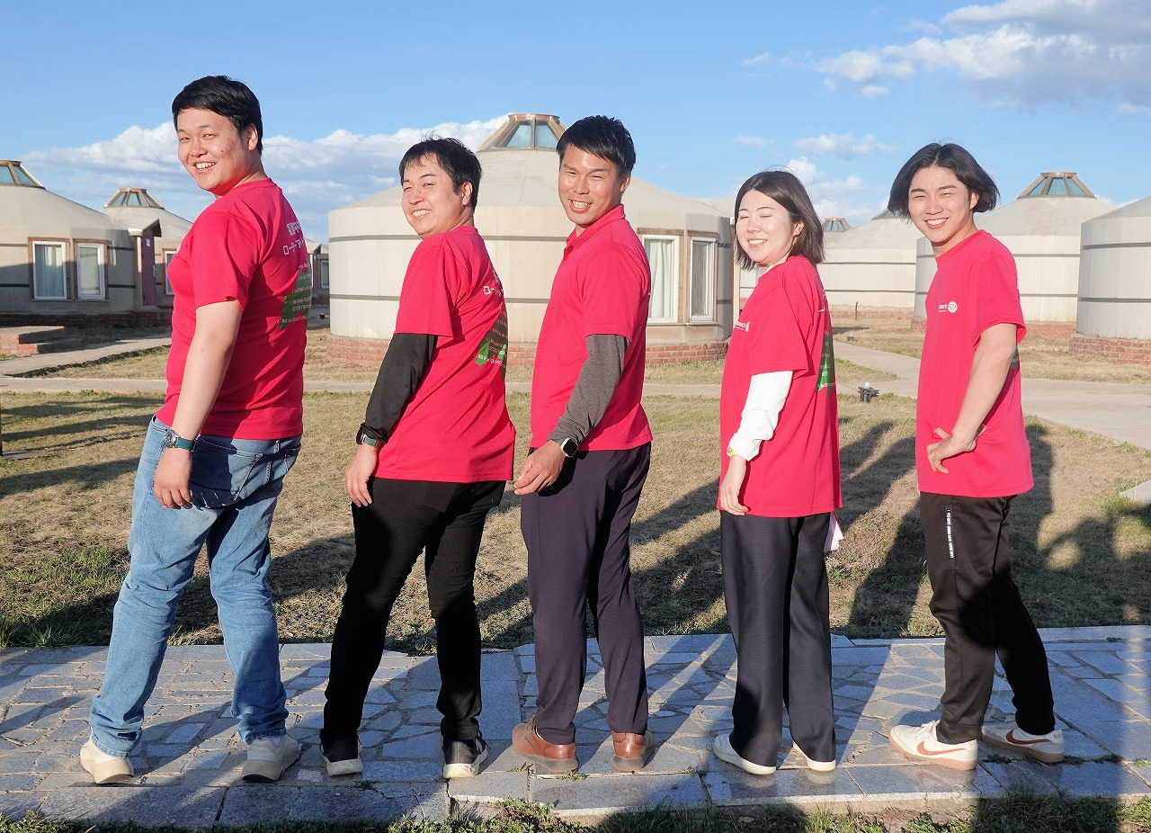
モンゴルで大いなる刺激を受けた
D2530アクトの今後に
どうぞご期待ください
ご清聴ありがとうございました
ロータリアンも
協力して
頑張ります！
ご清聴ありがとうございました
タイトルページのオプション

